Slide 1
20220602 Presentation
2015104236
컴퓨터공학과 황채은

Slide 2
0. Comment
코드 실행을 위해서
GitPod
Colab
Jupyter Notebook
Contrastive Learning 손실함수
손실함수의 개선 적용

Slide 3
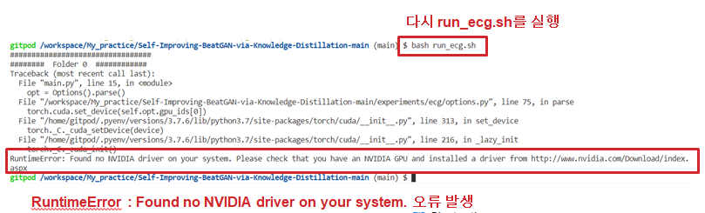
1. Code practice
첫 번째 시도 : GitHub와 연동된 GitPod를 사용
실행 직전 단계까지 수행했으나, NVIDIA GPU의 부재로 실행 실패

Slide 4
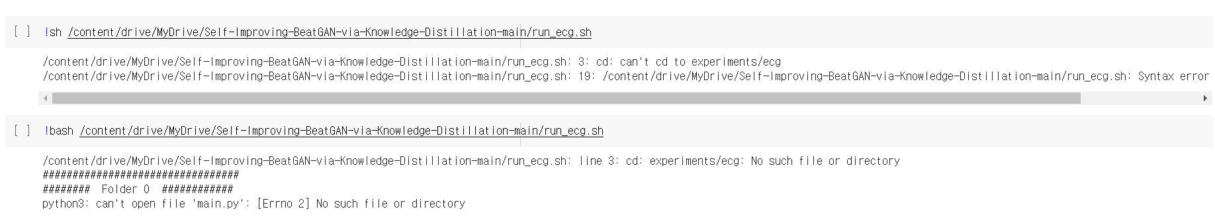
1. Code practice
2. 두 번째 시도 : Colab을 이용하여 실행
기존에 GitPod를 통해서 익혀왔던 대로,
sh 명령어를 사용하여 run_ecg.sh 쉘 파일을 실행하는 것을 목표로 공부
!sh 명령어를 사용시,
Syntax Error 오류 발생
!bash 명령어로 바꾸어 실행함으로써 해결
> 하지만, 새로운 오류 : main.py파일을 찾을 수 없다는 오류 발생

Slide 5
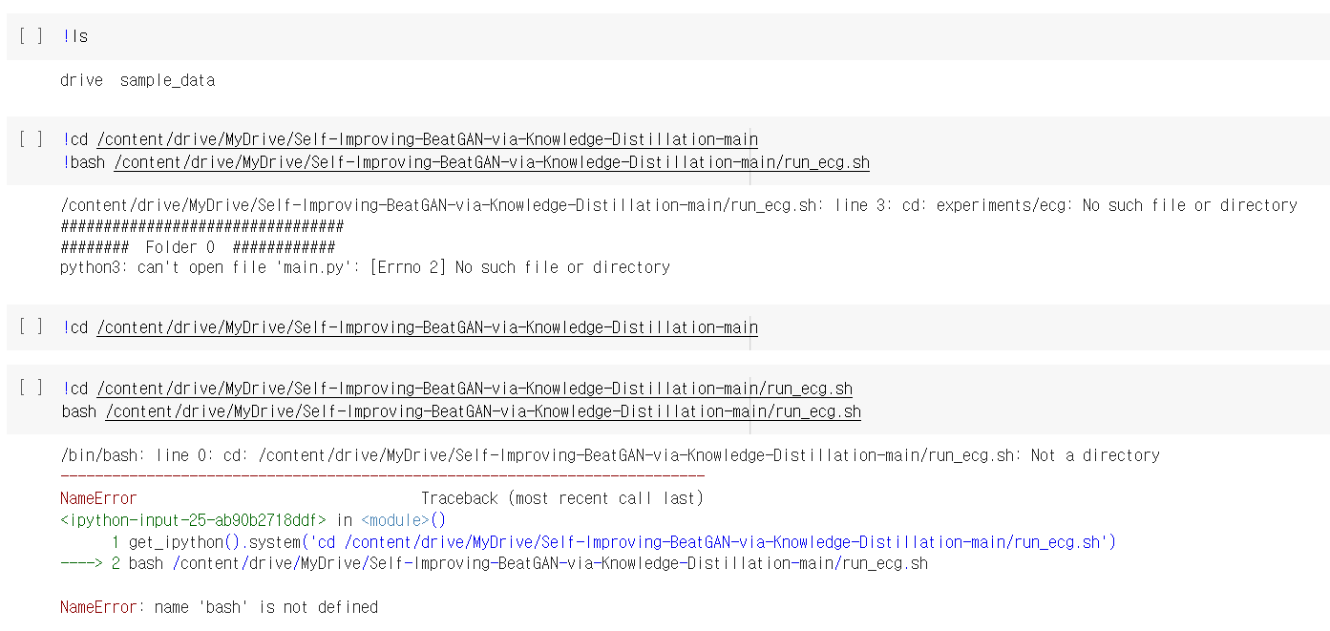
1. Code practice
예전에 Colab을 사용했을 때, 경로가 맞지 않아 파일이나 폴더를 찾을 수 없는 오류를 경험한 적이 있기에, 경로를 이동하고 내용을 확인해 보고, 다시 시도
!를 빼고 명령어를 입력하여 생긴 오류
하지만, 계속 오류 발생

Slide 6
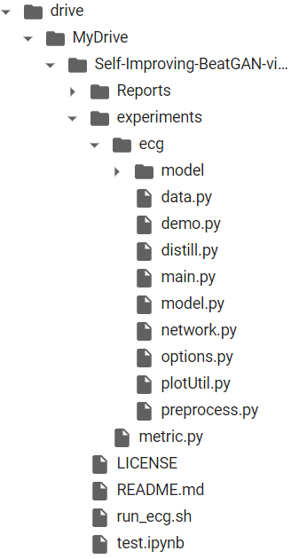
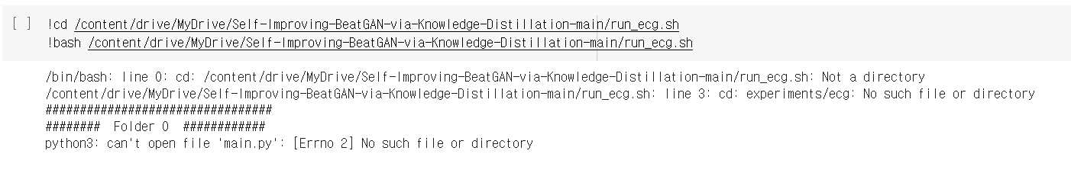
1. Code practice
파일이 위치한 폴더와 현재 경로까지 모두 확인하고 실행하였음에도,
여전히 똑같은 오류 발생 : main.py의 부재
드라이브에
저장된 파일들의 경로

Slide 7
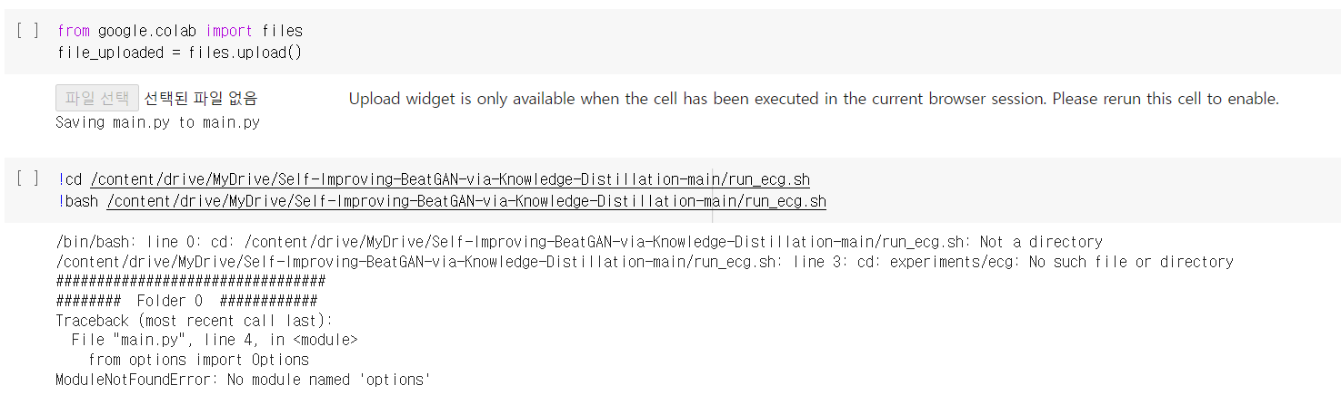
1. Code practice
구글 검색을 통해 해결법을 모색
: Colab을 사용한 사례가 드물어 검색에 난항을 겪음
다소 편법이지만, 명령어를 사용해 Colab에서 찾지 못하는 파일을 로컬에서 바로 파일을 추가하는 방법을 찾아 시도해 봄.
Main.py를 로컬에서 추가하자, 이번에는 같은 디렉토리의 options가 부재한다는 오류 발생

Slide 8
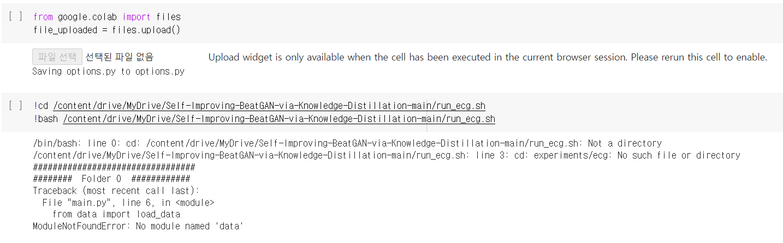
1. Code practice
로컬 폴더에서 options.py를 추가
파일을 추가 후, 똑같은 명령어를 통해 실행 시도
> data.py 파일이 부재한다는 오류 발생

Slide 9
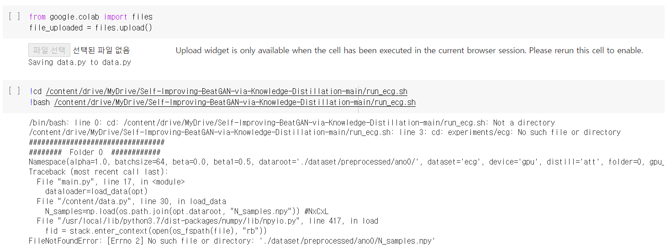
1. Code practice
같은 방식으로 로컬 폴더에서 data.py를 추가
>> 더 알 수 없는 많은 양의 오류 발생

Slide 10
1. Code practice
고찰해보기
Colab은 행 단위로 명령을 수행하는데, 그러면 이전 행에서 실행된 것은 다음 행에서 적용되지 않는가?
하지만, 로컬에서 파일을 추가하였을 때, 다음 행에서 그 파일이 발견되지 않는 오류는 일시적으로나마 고쳐졌었다.
로컬에서 파일을 추가하는 것은 일시적인 방편에 불과하다.
실제로, 파일을 계속해서 추가해나갔으나 더 큰 오류가 되어 돌아왔다.
검색을 통해 방법을 갈구하려 했으나, 코드 내에서 경로를 직접 수정하는 방법은 도저히 적용하기 힘들었다.
GPU의 부재를 이유로 Colab으로 실행하였으나, 코드를 시행해보는 동안 한 번도 GPU 가속기는 실행되지 않았다.
코드가 제대로 실행되고 있지 않았음을 의미
도저히 해결 방안을 찾을 수 없어, 다른 방법으로 코드를 실행해보기를 시도

Slide 11
1. Code practice
3. 세 번째 시도 : Jupyter Notebook을 사용해보기
Jupyter Notebook은 웹 브라우저에서 파이선 코드를 작성하고 실행해 볼 수 있는 개발도구.
예상 : GPU가 없는 노트북이므로 GitPod와 마찬가지로 작동하지 않을 것으로 예상 > 그래도 일단 도전해보기로
일반적으로, Anaconda를 설치하면 따라오는 프로그램이기 때문에, Anaconda를 설치한 후 사용 권장
현재 사용중인 노트북의 용량이 심각하게 부족한 상태이므로, Anaconda를 설치하지 못함
일반 로컬 컴퓨터에서는, Python이 설치되어 있다면, pip명령어를 사용하여 Jupyter notebook의 기능 사용 가능
로컬에 Python3은 설치되어 있으므로, 이를 이용해보기로 함
pip install jupyter

Slide 12

1. Code practice
cmd를 통해 명령 프롬포트를 실행시킨 후,
pip 명령어를 통해 jupyter를 실행 시도.
설치된 Python 버전이 3이기 때문에
Pip3을 사용해야 할까 싶어 바꿔보았다.
그러나 여전히 실행되지 않음.

Slide 13
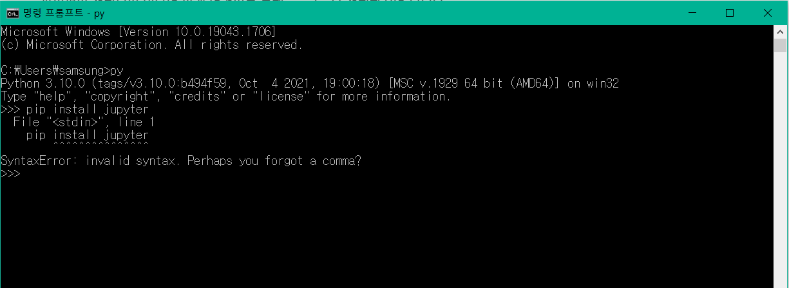
1. Code practice
혹시 로컬에 Python이 설치되어 있지 않은 건가 싶어,
py 명령어로 Python 버전을 확인
Python 3.10.0버전 존재 확인
Jupyter 설치 명령어 재입력
여전히 오류 발생…

Slide 14

2. Contrastive Learning
- Contrastive Learning에서, Positive pair의 Loss Function

Slide 15


2. Contrastive Learning
- 기존 프로젝트에서 진행했던 Si-BeatGAN의 Loss Function

Slide 16
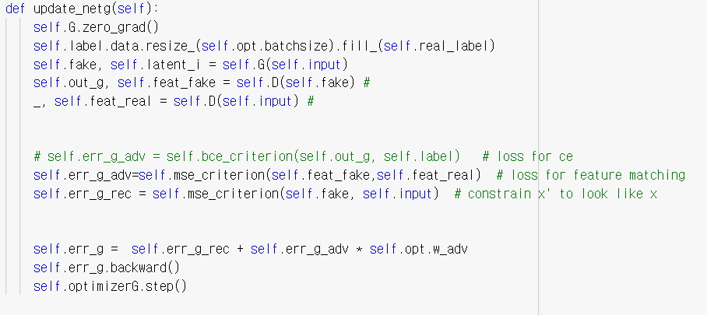
3. improvement
Si-BeatGAN의 코드에서 손실함수를 정의하는 부분

Slide 17
Thank you

